Slide 1
Curso de Base de Dados
2020
Frei Joaquim José Hangalo

Slide 2
Apresentação dos Professores
Sou o Frei Joaquim José Hangalo. Encontro-me na Itália em Serviço, na area das TICS
Durante os próximos tempos teremos o privilégio de compartilhar convosco conhecimentos e experiências na área de Base de Dados que acredito fundamental para quem utilizar ou pretende criar um sistema de Informação.
O Mundo hoje vive e dependa da Informação
Quero que saibam que ficamos bastante impressionado quando penso no saber colectivo presente nesta sala e estou ansiosos por aprender muitas coisas convosco.

Slide 3
…aprenderemos uns com os outros durante o curso, porque – por favor, acreditem – nós não temos todas as respostas.
Mas cremos firmemente que juntos somos muito mais sábios do que cada um sozinho, e juntos faremos progressos…
É importante que cada um participe activamente neste projecto

Slide 4
Apresentação dos Alunos
Nome…
Morada…
Actividade…
Porque o Curso de Base de Dados…
Porque este curso
Conhecimentos sobre base de dados..
O que espera do Curso..

Slide 5
Objectivo do Curso
Apresentar os fundamentos teóricos e práticos de base de dados e de sistemas de gestão da base de dados.
Compreender os conceitos de modelagem, projecto e administração de bases de dados
Apresentar os fundamentos teóricos e práticos da Linguagem de Manipulação de dados SQL

Slide 6
Conteúdo do Curso (Macro Visão)
Conceitos de Base de dados
Histórico das bases de dados e sistemas de gestão de base de dados
Modelagem de Projecto de Base de dados
Modelo Entidade Relacionamento
Modelo Relacional
Normalização
Conceitos e práticas para a construção e manipulação de base de dados (Álgebra Relacional e Linguagem SQL)

Slide 7
Formas de Estudo e avaliação
Não estudar pelos slides
Estudar através de livros, apostilas e outras referencias indicadas.

Slide 8
Bibliografica
Silberschatz, A, Korth, HF,; Sudarshan, S. Sistema de base de dados, Makron Books, 1999
A. Heuser, Carlos Alberto, Projeto de Banco de Dados, Instituto de Informática da UFTGS
Damas, L., SQL, FCA

Slide 9
Introdução às bases de dados
Importância

Slide 10
As bases de dados situam-se numa camada específica dos sistemas de informação.
O curso de base de dados é diferente de um curso de desenvolvimento de aplicações
Vejamos a arquitectura de um sistema de informação

Slide 11
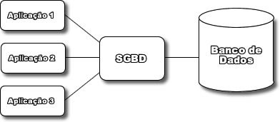
Esquema de um sistema de informação
Visão geral

Slide 12
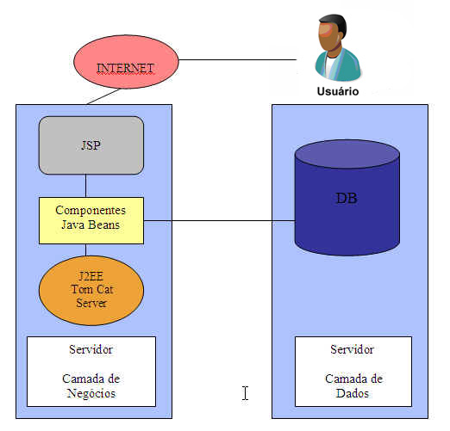
Esquema de um sistema de informação
Visão mais detalhada

Slide 13
Introdução às bases de dados
conceitos

Slide 14
Dados e Informação
Dado:
Dados são todos os elementos que servem de base para a formação de opiniões ou para a tomada de decisões. Um dados é apenas um índice, um registo, uma manifestação objectiva, passível de análise, exigindo interpretação da pessoa para a sua manipulação.

Slide 15
Dados e Informação
Dado:
Em si, os dados têm pouco valor, mas quando classificados, armazenados e relacionados entre si, eles permitem a obtenção de informações.
A informação apresenta significado e intencionalidade, aspectos que a diferenciam do conceitos de dados.

Slide 16
Dados e Informação
Informação
Informação é o dado processado, trabalhado, que permite ao executivo tomar decisões. É o resultado do tratamento dos dados existentes a cerca de alguém ou de alguma coisa.
Pode-se definir também a informação como um conjunto de factos organizados de tal forma que adquirem valor adicional além do valor do facto em si.

Slide 17
Base de dados
Conceitos e definições

Slide 18
As bases de dados transformaram-se num componente essencial do dia-a-dia na sociedade moderna
Exemplo
depositar ou retirar dinheiro do banco
fazer uma reserva num hotel ou companhia aérea
fazer pesquisa de itens numa biblioteca informatizada
pesquisar preços de itens num supermercado
…

Slide 19
As actividades acima são exemplos de aplicações tradicionais de base de dados. Onde a maioria das informações são armazenadas através de textos ou números.
Há poucos anos atrás, a tecnologia permitiu novas aplicações para base de dados
Exemplos
Bases de dados multimédia: armazenam figuras, som e vídeo
SIGS – Sistemas de informação geográficas: armazenam e analisam mapas, tempo e imagem de satélite
Sistemas em tempo real: controlo de fabrico e processo de manufactura.

Slide 20
Base de dados: definições
Definições:
É uma colecção de dados inter-relacionados, representado informação sobre um domínio específico (conceito geral)
É uma colecção de dados relacionados referentes a um mesmo assunto e organizados de maneira útil com o propósito de servir de base para que o utilizador recupere informações, tire conclusões e tome decisões.

Slide 21
Uma base de dados é uma colecção logicamente coerente de dados com algum significado inerente; um arranjo aleatório de dados não pode ser considerado uma base de dados.

Slide 22
Propriedades de uma base de dados
Uma base de dados é uma colecção logicamente coerente de dados com algum significado inerente
Uma base de dados é projectada, construída e “povoada” com dados para um propósito específico . A ela está relacionado um grupo de utilizadores e aplicações de interesse a estes utilizadores.

Slide 23
Propriedades de uma base de dados
Uma base de dados representa um mini-mundo. Representa algum aspecto do mundo real. Quaisquer alterações neste mundo real são reflectidas na base de dados.

Slide 24
Uma base de dados pode ser de qualquer tamanho e variar de complexidade. Por exemplo, a lista de nomes, endereços e telefones de uso pessoal pode ter dezenas de registos e possui uma estrutura simples.
Por outro lado, o catálogo de livros de uma grande biblioteca pode ter milhares (ou milhoes) de registos, classificados e caracterizados com dados do autor (primeiro e ultimo nomes), título, editora, data de publicação, edição, etc

Slide 25
Uma base de dados pode ser gerada e mantida manualmente ou por uma máquina. O catálogo ou ficheiro de uma biblioteca é um exemplo de uma base de dados criada e mantida manualmente.
Uma base de dados informatizada pode ser criada e mantida por:
Um grupo de programas especialmente escritos para esta tarefa; ou
Um sistema de gestão de base de dados.

Slide 26
Sistema de Gestão de Base de Dados Data Base Managemet System (DBMS)
Um sistema de gestão de base de dados (SGBD) é uma colecção de softwares(Programas) que habilitam o utilizador para a criação e manutenção uma base de dados. O SGBD é um software de propósitos gerais que facilita o processo de definição, construção e manipulação de bases de dados.

Slide 27
Sistemas de Gestão de Bases de Dados (SGBD)
São softwares que permitem a definição de estruturas para armazenamento de informações e fornecimento de mecanismos para manipula-las

Slide 28
Sistemas de Gestão de Bases de Dados (SGBD)
Exemplos
Oracle
Microsoft SQL Server
Mysql
Microsft Access
PostgreSQL
Etc.

Slide 29
Recursos de um SGBD
Adição de novos ficheiros
Criação de novas bases de dados
Inserção de dados
Recuperação de dados
Actualização
Eliminação dos dados
Criação de visões
Atribuição de privilégios
….

Slide 30
Profissionais
Administrador de Bases de dados (Database Administrator – DBA).
Coordena e monitora a utilização da(s) base(s) de dado(s) – segurança, tempo de reposta, etc
Autoriza o acesso à base de dados
Ajusta o projecto físico quando necessário
Adquire software e hardware necessários
Projectista de base de dados
Identifica os dados a serem armazenados na base de dados
Escolhe as estruturas apropriadas para representar e armazenar estes dados
Faz o levantamento das necessidades dos utilizadores (requisitos)

Slide 31
Profissionais
Programador de aplicações:
Escreve os programas aplicativos
Realiza requisições ao SGBD
Utilizador final
Manipula a base de dados através de:
Linguagens de consulta
Programas previamente desenvolvidos
Tipos de utilizadores:
Leigos(operador de terminal) X sofisticados(engenheiros)
Casuais(gerentes) X frequentes (caixas de bancos)

Slide 32
Tipos de Bases de Dados
Dois tipos
Analíticas (Datawarehouse)
Operacionais
… e agora começa a falar em BIG DATA
(tarefa para casa… saber o que é e para que serve um BIG DATA)

Slide 33
Bases de dados analíticas
São fundamentalmente estáticas. Armazenam dados de arquivo histórico
Por exemplo, uma empresa poderia armazenar registos de vendas durante os últimos dez anos numa base de dados analítica e poderia utilizar esta base de dados para analisar estratégias de marketing.

Slide 34
Bases de dados operacionais
São utilizadas para administrar dados mais dinâmicos. Estes tipos de base de dados permitem mais do que ver os dados arquivados.
As bases de dados operacionais permitem modificar aqueles dados (adicionar, alterar, apagar dados, etc…)

Slide 35
Bases de dados operacionais
Normalmente são utilizadas para localizar informação em tempo real.
Por exemplo, uma companhia poderia utilizar uma base de dados operacional para saber a quantidade armazenada de um conjunto de produtos. Este tipo de informação é fundamental para gerir qualquer stock

Slide 36
Próxima aula …
Modelo de Dados

